Slide 2
大考卷 4下英语试卷教用
期末模拟测试卷（一）

Slide 5
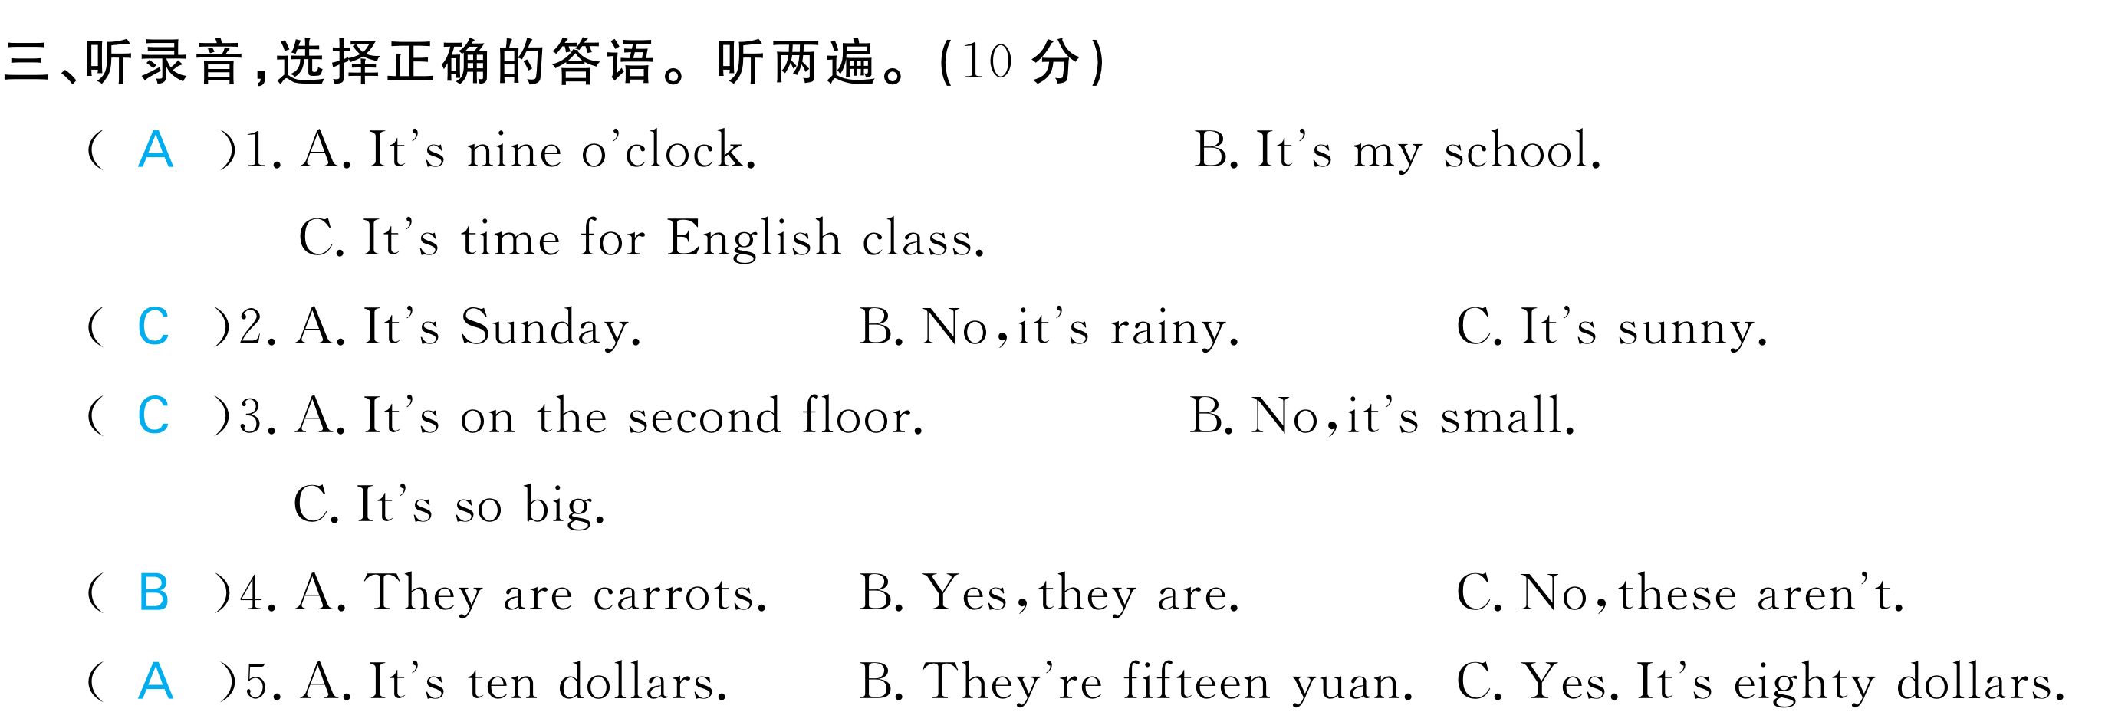

Slide 17
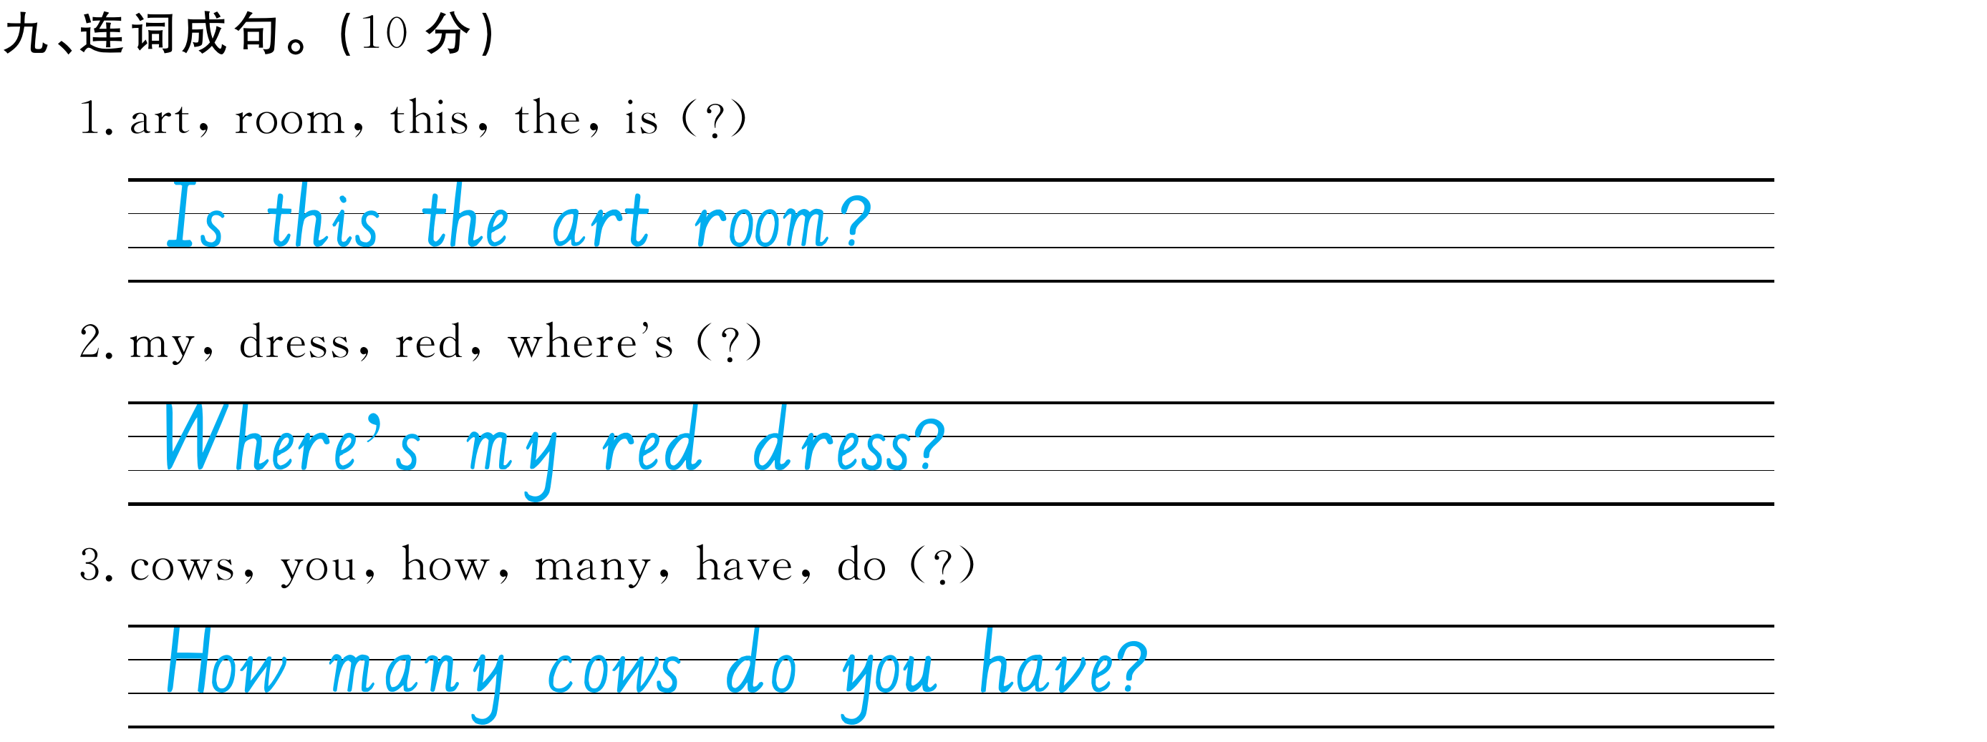

Slide 24
